Slide 1
1^{ο} επα.λ. μυρινασ ερευνητικη εργασια θεμα: «ηθη και εθιμα λημνου»
Κωνσταντίνα Τσιοβάκη
Αναστασία Παλατιανού
Ευγενία Μιχαλοπούλου
Ζωίτσα Μπλιά

Slide 2
«Ήθη και Έθιμα της Λήμνου»
Η ομάδα μας θα ασχοληθεί συγκεκριμένα με τα εξής ήθη και έθιμα:
Απόκριες/Πάσχα
Ιπποδρομίες
Κουζίνα
Παραδοσιακοί Χοροί
Κλήδονας

Slide 3
«Ήθη και Έθιμα της Λήμνου»
Απόκριες/Πάσχα
Καθαρά Δευτέρα:
Την ημέρα της Καθαρής Δευτέρας όλοι πέτανε χαρταετό και από εκείνη την μέρα ξεκινάει η Σαρακοστή.
Μεγάλη Εβδομάδα: Μεγάλη Δευτέρα: Ξεκινάνε τα Ευαγγέλια Μεγάλη Τρίτη: Το τροπάριο της Κασσιανής Μεγάλη Τετάρτη είναι το Ευχέλαιο. Μεγάλη Πέμπτη οι γυναίκες του χωριού ξενυχτάνε στην εκκλησία στολίζοντας τον επιτάφιο μέχρι το πρωί. Μεγάλη Παρασκευή ακούγονται όλα τα Ευαγγέλια μαζί και γίνετε η περιφορά του επιταφίου σε όλο το χωριό. Μεγάλο Σάββατο γιορτάζουμε την ταφή του Κυρίου. Κυριακή του Πάσχα: Γιορτάζουμε την Ανάσταση του Κυρίου.

Slide 4
«Ήθη και Έθιμα της Λήμνου»
Ιπποδρομίες Είναι ένα έθιμο το οποίο πραγματοποιείται την ημέρα του Αϊ Γιωργιού κάθε χρόνο στη Λήμνο. Μαζεύεται πάρα πολύς κόσμος. Τα άλογα προπονούνται πολύ καιρό πριν και αγωνίζονται σύμφωνα με την κατηγορία τους.

Slide 5
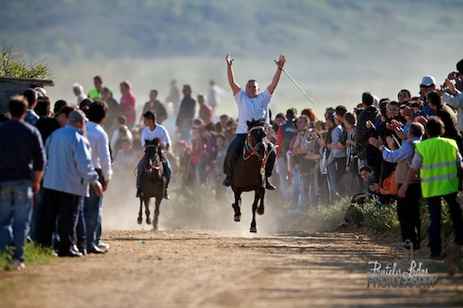
«Ήθη και Έθιμα της Λήμνου»
Τα άλογα δεν τα τρέχουν πάντα οι ιδιοκτήτες τους για διάφορους λόγους. Τα άλογα που βγαίνουν πρώτα παίρνουν μετάλλια και κύπελλο, οι υπόλοιποι διαγωνιζόμενη παίρνουν απλά ένα ενθύμιο μετάλλιο και όλα τα άλογα περνάνε μέσα από την εκκλησία όπου τα ευλογεί ο παπάς.

Slide 6
«Ήθη και Έθιμα της Λήμνου»
Κουζίνα
Κατιμέρια
Μουστοκούλικα
Πετεινός με φλωμάρια
Βενιζελικά
Κλεφτοψώμι
Κασπακινό
Πετιμέζι
Κρασί
Σαμσάδες

Slide 7
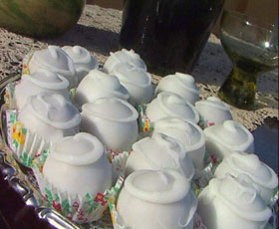
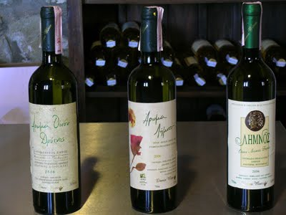
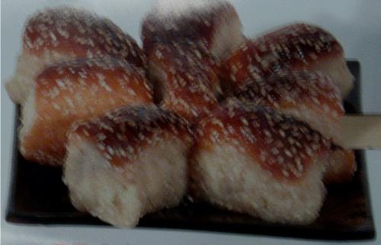
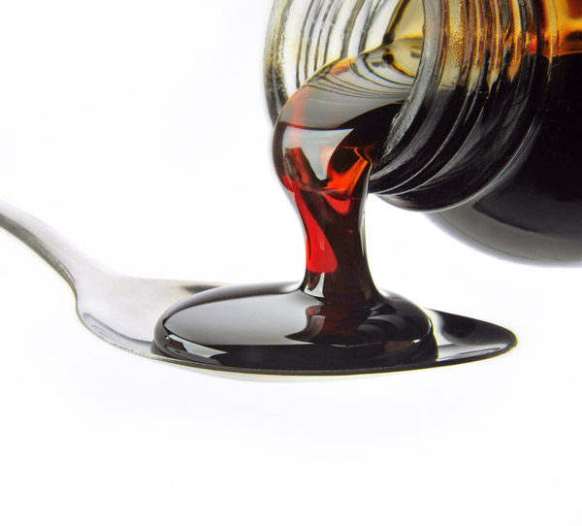
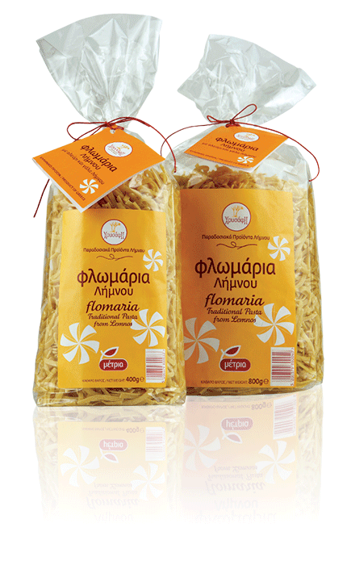
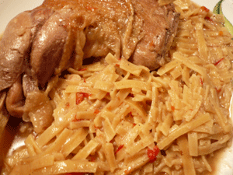
«Ήθη και Έθιμα της Λήμνου»

Slide 8
«Ήθη και Έθιμα της Λήμνου»
Παραδοσιακοί χοροί
Κεχαγιάς
Πάτημα (Πάτμα)
Κατσιβέλικος
Τα Τσιμανδριανά κορίτσια
Ελενάκι (Καρσιλαμάς)

Slide 9
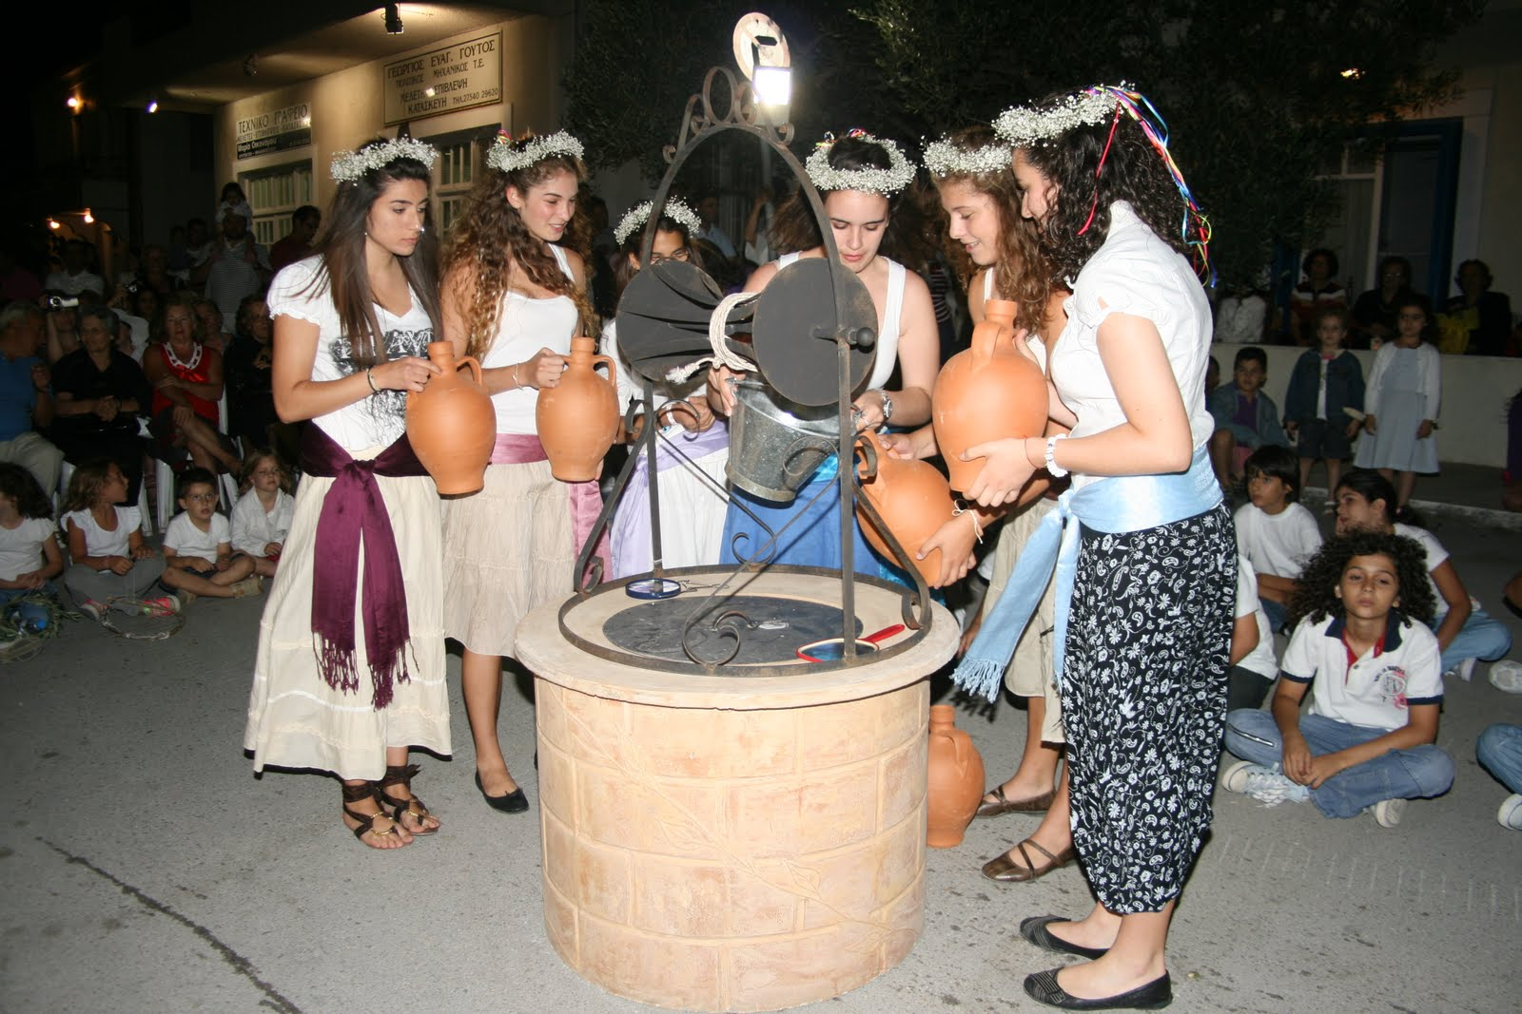
«Ήθη και Έθιμα της Λήμνου»
Κλήδονας
Παραμονή Αη Γιαννιού
Αμίλητο νερό
Ελεύθερες κοπέλες
Κοσμήματα
Πιθάρι
Πηγή
Χορό

Slide 10
«Ήθη και Έθιμα της Λήμνου»
Βιβλιογραφία
Θα θέλαμε να ευχαριστήσουμε πολύ τον καθηγητή μας τον κύριο Αρίμη και την καθηγήτρια μας την κυρία Μιχλίζογλου για την πολύτιμη βοήθεια τους σε όλη τη διάρκεια του δεύτερου τετραμήνου.

